Slide 1
AWS클라우드 기반 자바(JAVA)웹개발(JSP,Spring)_A
화면 설계 능력단위 평가 (포트폴리오)
평가일 : 2022년 04월 19일 화요일
학생명 : 장아현
1

Slide 2
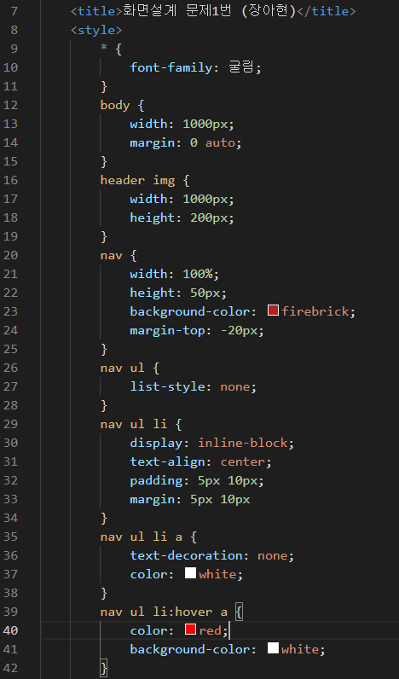
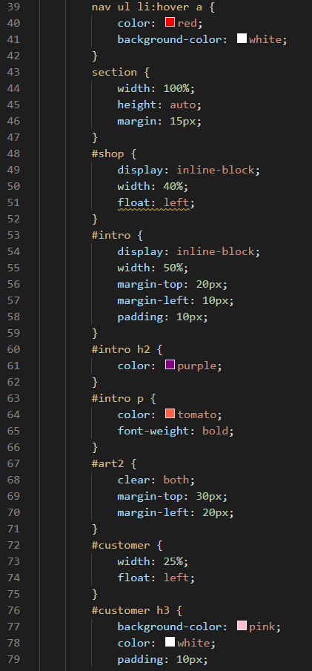
1번 답안 (장아현)
2

Slide 3
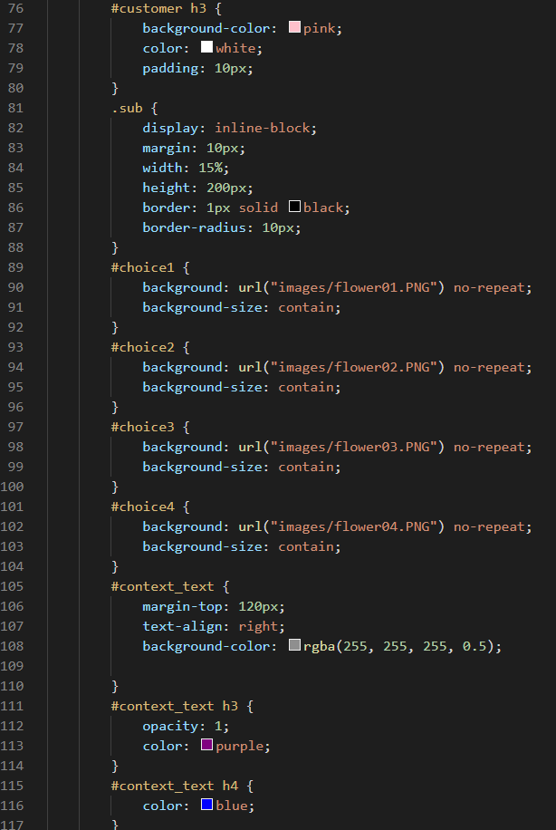
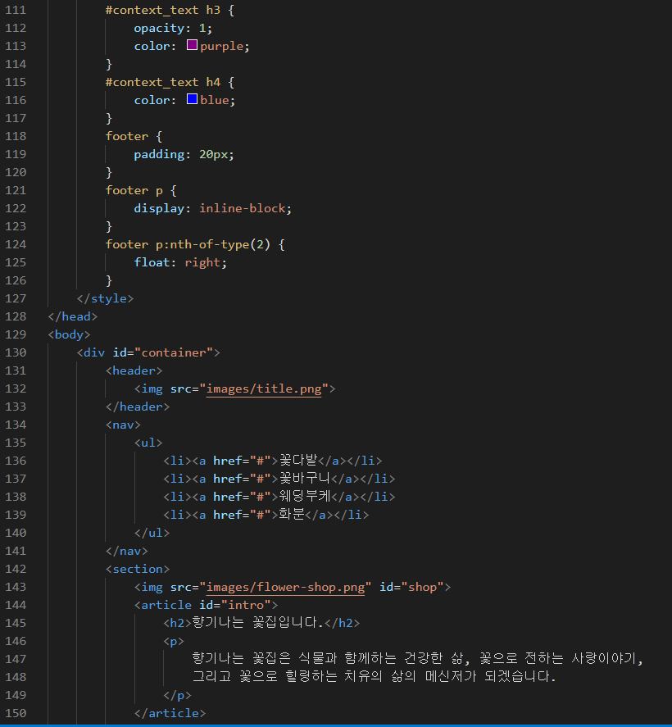
1번 답안 (장아현)
2

Slide 4
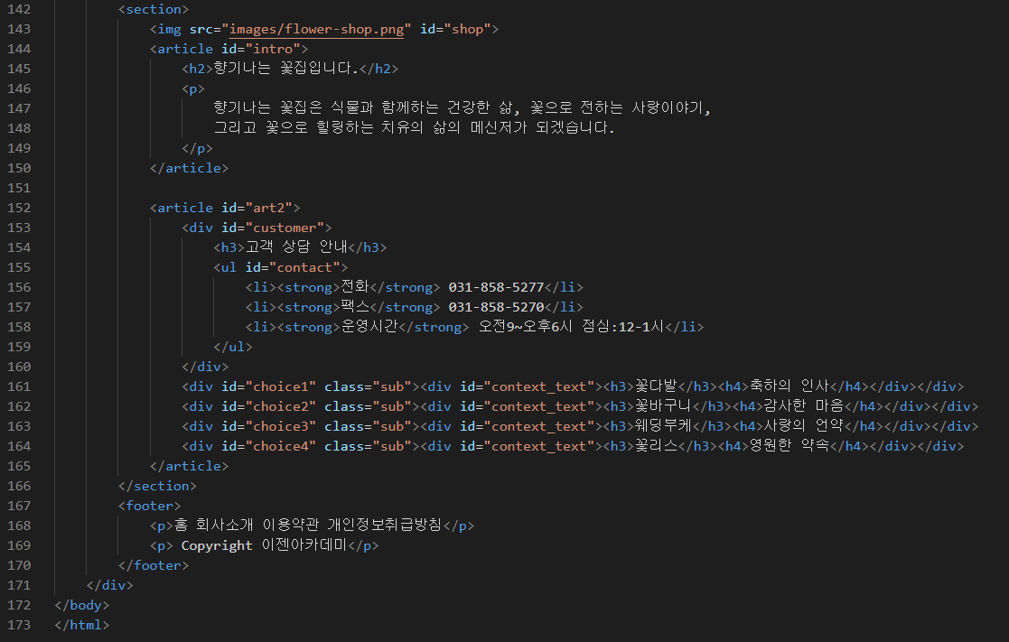
1번 답안 (장아현)
2

Slide 5
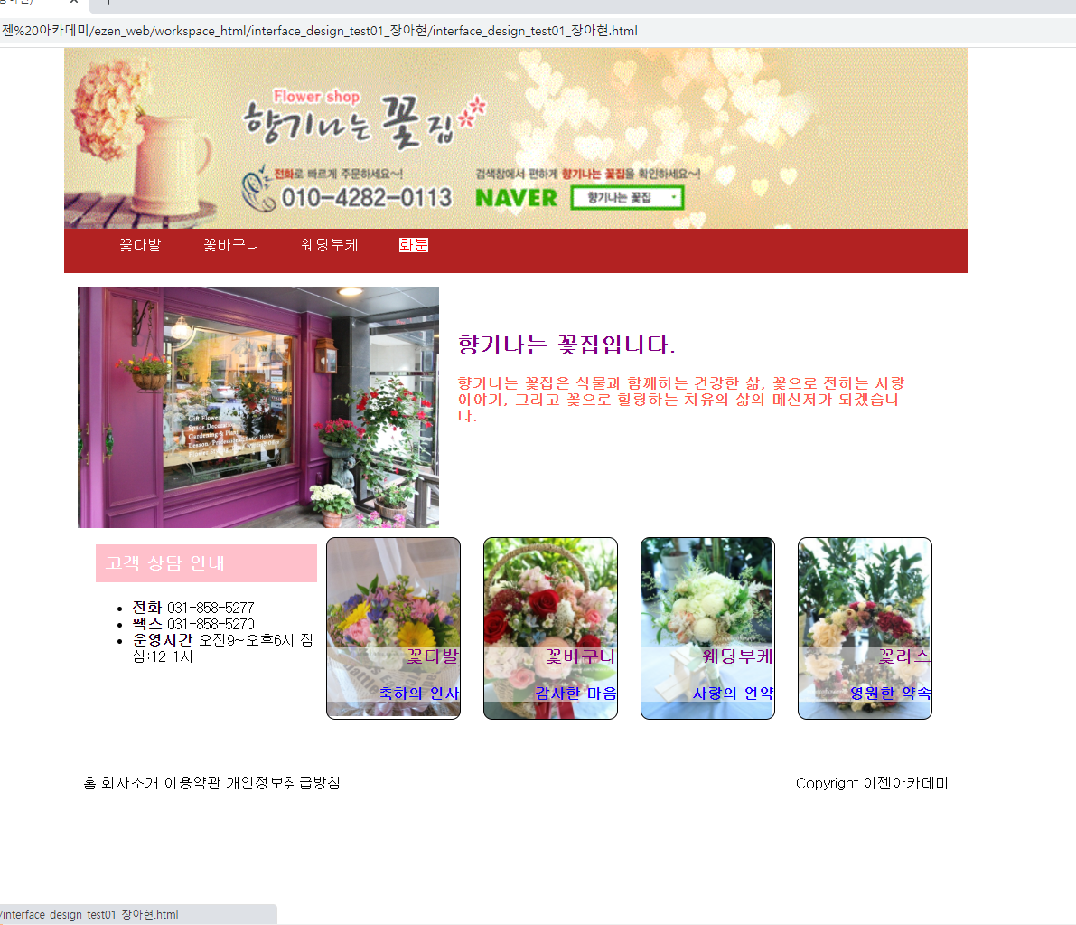
1번 답안 (장아현)
2

Slide 6
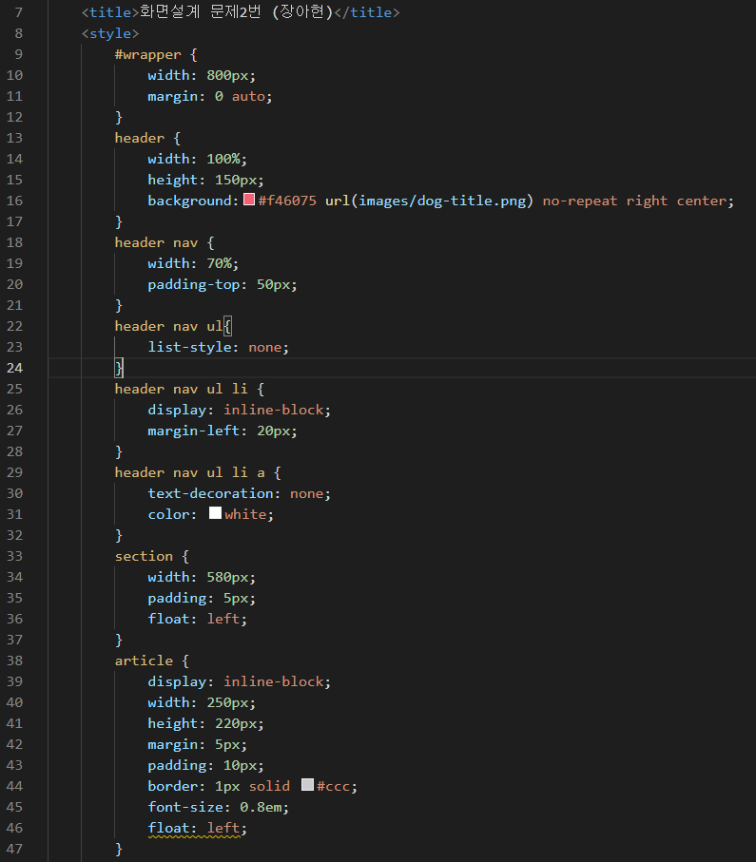
2번 답안 (장아현)
3

Slide 7
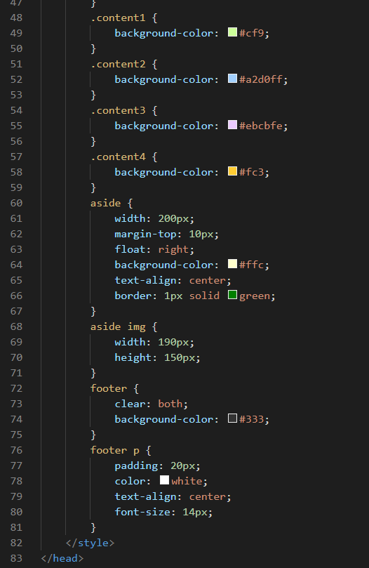
2번 답안 (장아현)
3

Slide 8
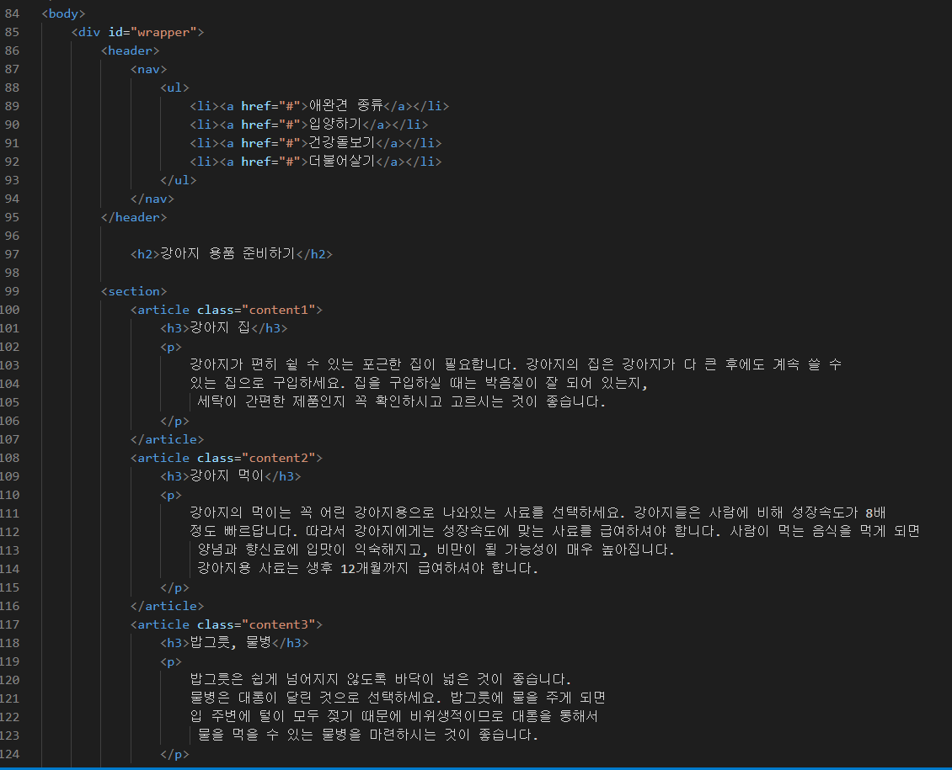
2번 답안 (장아현)
3

Slide 9
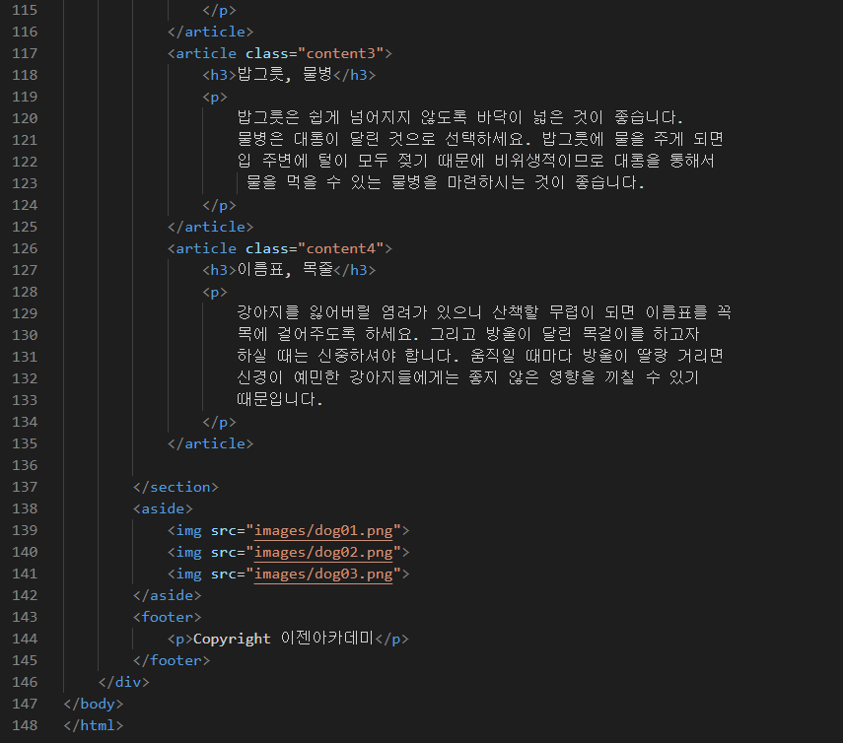
2번 답안 (장아현)
3

Slide 10
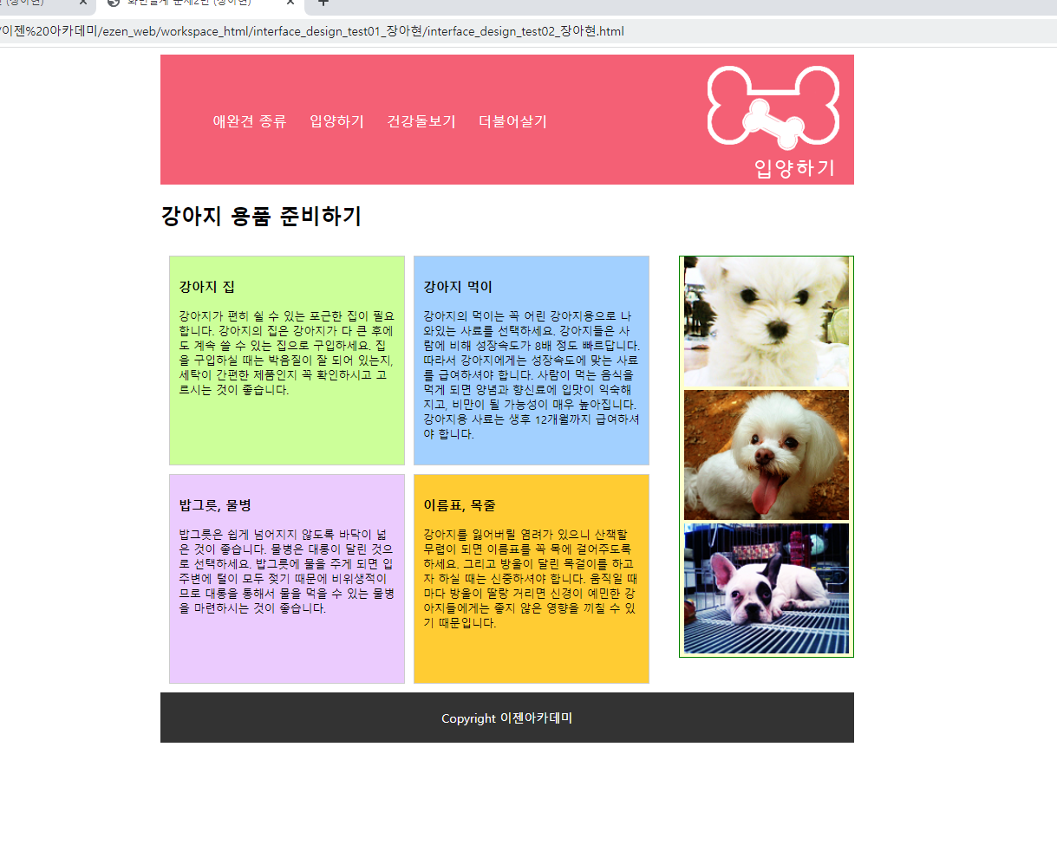
2번 답안 (장아현)
3

